Slide 1
Посещение музея. Описание картины».

Slide 2
https://resh.edu.ru/subject/lesson/2376/main/

Slide 3
Faites correspondre les mots et les expressions en français et en russe.
сette peinture représente...
à l’arrière-plan il y a…
à l’arrière-plan se trouve
au second plan il y a…
au premier plan, il y a…
au second plan, on aperçoit
au premier plan nous voyons…
au premier plan on peut apercevoir…
l’œil est attiré par…
на первом плане мы видим…
взгляд притягивает…
на заднем плане находится…
на заднем плане есть…
эта картина представляет…
на втором плане замечаем…
на первом плане имеется…
на первом плане можно заметить…
на втором плане есть...

Slide 4
Apercevoir un paysan
J’ aperçois un paysan
Tu aperçois un paysan
Il / elle aperçoit un paysan
Nous apercevons un paysan
Vous apercevez un paysan
Ils / elles aperçoivent un paysan

Slide 5
Découvrir le courant (открывать для себя)
Je découvre le courant
Tu découvres le courant
Il découvre le courant
Nous découvrons le courant
Vous découvrez le courant
Ils/elles découvrent le courant

Slide 6
Répartissez les mots et les expressions selon leur genre.
Œuvre работа
tableau
Courant набросок
toile
scène de vie
paysage
nature morte
peinture
peintre
portrait
Genre masculin | Genre féminin

Slide 7
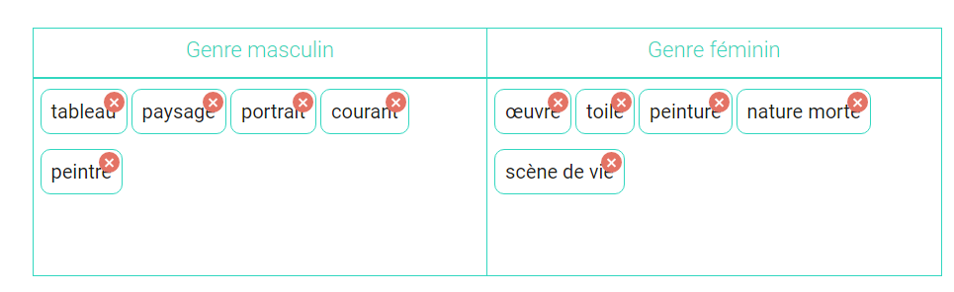

Slide 8

P 110-111

